Slide 1



Προηγμένη ασφάλεια κρίσιμων υποδομών στον τομέα της υγείας
CSP008_C_H
Παρουσίαση από:

Slide 2


Slide 3

Προηγμένη ασφάλεια κρίσιμων υποδομών για την υγεία
Επισκόπηση μαθήματος
T1.
Εισαγωγή στην ασφάλεια κρίσιμων υποδομών
T2.
Συνηθισμένες αδυναμίες ασφάλειας και το τοπίο των απειλών
T3.
Κανονισμοί και πρότυπα

Slide 4

T3: Κανονισμοί και πρότυπα
Συμμόρφωση, διακυβέρνηση και ασφάλεια στον τομέα της υγειονομικής περίθαλψης και των κρίσιμων υποδομών

Slide 5

Μαθησιακοί στόχοι
Οι μαθητές θα πρέπει να είναι σε θέση να:
Να διακρίνουν τη συμμόρφωση από την πραγματική ασφάλεια
Να εξηγούν τον ρόλο των προτύπων στην κυβερνοασφάλεια στον τομέα της υγειονομικής περίθαλψης
Να περιγράφουν τα πρότυπα NIST, ISO 27001, ISO 27799, GDPR, NIS/NIS2 και τα σχετικά πλαίσια
Να κατανοούν τη διακυβέρνηση, τον κίνδυνο και την ευθυγράμμιση των ελέγχων
Σχεδιάζουν ένα ρεαλιστικό πρόγραμμα ασφάλειας με έμφαση στη συμμόρφωση

Slide 6
Γιατί οι κανονισμοί έχουν σημασία
Οι κανονισμοί και τα πρότυπα έχουν σημασία επειδή:
Καθορίζουν τις ελάχιστες προσδοκίες
Διευκρινίζουν τις ευθύνες
Υποστηρίζουν τη δυνατότητα ελέγχου
Βελτιώνουν τη συνέπεια
Δημιουργούν εμπιστοσύνη μεταξύ των οργανισμών
Προώθηση της λήψης αποφάσεων με βάση τον κίνδυνο

Slide 7
Η συμμόρφωση δεν είναι το ίδιο με την ασφάλεια
Συμμόρφωση σημαίνει την εκπλήρωση των καθορισμένων απαιτήσεων.
Η ασφάλεια σημαίνει ανθεκτικότητα έναντι πραγματικών απειλών.
Ένας οργανισμός μπορεί να είναι:
Συμμορφωμένος αλλά ευάλωτος
Ασφαλής σε ορισμένους ελέγχους αλλά μη συμμορφούμενος στη διακυβέρνηση
Τόσο συμμορφούμενος όσο και ανθεκτικός
Κανένα από τα δύο

Slide 8
Συμμόρφωση έναντι ασφάλειας
Συμμόρφωση
Υποχρεωτικές απαιτήσεις
Έλεγχοι και υποβολή εκθέσεων
Βασικές υποχρεώσεις
Ασφάλεια
Επικάλυψη
Χρήσιμη βάση, αλλά δεν αρκεί από μόνη της
Πραγματική μείωση του κινδύνου
Άμυνα εστιασμένη στον αντίπαλο
Ανθεκτικότητα και ανάκαμψη

Slide 9
Το κανονιστικό πλαίσιο και τα πρότυπα στον τομέα της κυβερνοασφάλειας
NIST CSF
Πλαίσιο βασισμένο στον κίνδυνο
ISO/IEC 27001
Συστήματα διαχείρισης ασφάλειας πληροφοριών (ISMS) και διακυβέρνηση
IENISA/NIS2
Ασφάλεια βασικών υπηρεσιών της ΕΕ
ENISA
Οδηγία NIS2
ETSI
Πρότυπα τηλεπικοινωνιών / ΤΠΕ
Κανόνες για συγκεκριμένους τομείς
Υγειονομική περίθαλψη, ενέργεια, μεταφορές

Slide 10
Το κανονιστικό πλαίσιο στον τομέα της υγειονομικής περίθαλψης
Οι οργανισμοί υγειονομικής περίθαλψης λειτουργούν υπό αλληλεπικαλυπτόμενες υποχρεώσεις:
Κανονισμοί περί προστασίας της ιδιωτικής ζωής
Πλαίσια κυβερνοασφάλειας
Κανονισμοί σχετικά με τις ιατρικές συσκευές
Υποχρεώσεις αναφοράς περιστατικών
Κανόνες διακυβέρνησης ειδικοί για τον τομέα
Απαιτήσεις τρίτων

Slide 11
Πλαίσιο Κυβερνοασφάλειας του NIST
Το NIST CSF οργανώνει τις δραστηριότητες ασφάλειας σε:
Προσδιορισμός
Προστασία
Ανίχνευση
Αντίδραση
Αποκατάσταση
Είναι χρήσιμο επειδή παρέχει μια εικόνα του κύκλου ζωής και μια κοινή γλώσσα μεταξύ των τεχνικών και διοικητικών ενδιαφερομένων.

Slide 12
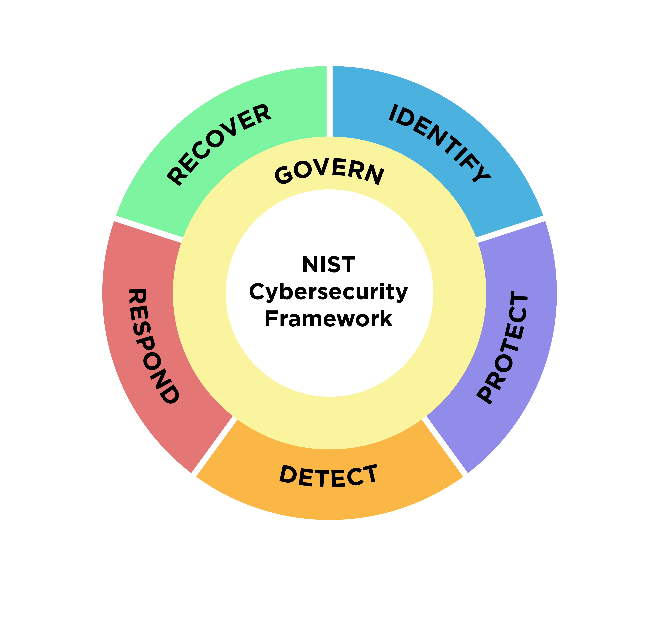
Πλαίσιο του NIST

Slide 13
Οι πέντε λειτουργίες του NIST στην πράξη
Προσδιορισμός: περιουσιακά στοιχεία, επιχειρηματικό πλαίσιο, κίνδυνοι
Προστασία: έλεγχος πρόσβασης, ευαισθητοποίηση, μέτρα ασφαλείας
Ανίχνευση: παρακολούθηση, ανωμαλίες, καταγραφή
Αντίδραση: διαχείριση και συντονισμός περιστατικών
Αποκατάσταση: επαναφορά, ανθεκτικότητα, διδάγματα

Slide 14
ISO/IEC 27001
Το ISO 27001 είναι το κορυφαίο πρότυπο ΣΔΠΠ. Καθορίζει τον τρόπο με τον οποίο ένας οργανισμός καθιερώνει, εφαρμόζει, διατηρεί και βελτιώνει συνεχώς τη διαχείριση της ασφάλειας των πληροφοριών.

Slide 15
Πλαίσιο του NIST

Slide 16
Γιατί το πρότυπο ISO/IEC 27001 είναι σημαντικό στον τομέα της υγειονομικής περίθαλψης
Ο τομέας της υγειονομικής περίθαλψης επωφελείται από το πρότυπο ISO/IEC 27001, καθώς αυτό συμβάλλει:
Ορισμός του πεδίου εφαρμογής και της ευθύνης
Την οργάνωση της αξιολόγησης κινδύνων
Συνδέσει τους ελέγχους με τη διαχείριση κινδύνων
Την τεκμηρίωση πολιτικών και διαδικασιών
Την προετοιμασία για ελέγχους
Προώθηση της συνεχούς βελτίωσης

Slide 17
ISO 27001, ISO 27002 και Παράρτημα Α
Μια απλή σχέση:
Το ISO 27001 ορίζει τις απαιτήσεις του ΣΔΠΠ
Το Παράρτημα Α παραπέμπει στο σύνολο ελέγχων
Το ISO 27002 παρέχει οδηγίες εφαρμογής για τους ελέγχους

Slide 18
ISO 27799: Κατευθυντήριες οδηγίες ασφάλειας ειδικά για τον τομέα της υγειονομικής περίθαλψης
Το ISO 27799 προσαρμόζει τις οδηγίες για την ασφάλεια των πληροφοριών στον τομέα της υγειονομικής περίθαλψης. Βασίζεται στα πρότυπα ISO 27001 και ISO 27002 και παρέχει συστάσεις προσαρμοσμένες στη γλώσσα, τις ροές εργασίας και τους κινδύνους του τομέα της υγειονομικής περίθαλψης.

Slide 19
Διακυβέρνηση, ρόλοι, αρμοδιότητες
Η αποτελεσματική διακυβέρνηση απαιτεί:
Σαφή ανάθεση αρμοδιοτήτων
Εξουσία λήψης αποφάσεων
Καθορισμένη λογοδοσία
Διαδρομές αναφοράς
Μηχανισμούς έγκρισης πολιτικών
Εποπτεία από τη διοίκηση

Slide 20
Η διαχείριση κινδύνων ως πυρήνας της συμμόρφωσης
Η διαχείριση κινδύνων συνδέει τις επιχειρηματικές προτεραιότητες με τις αποφάσεις ασφάλειας. Τυπικός κύκλος:
Πλαίσιο και πεδίο εφαρμογής
Προσδιορισμός περιουσιακών στοιχείων
Ανάλυση απειλών και τρωτών σημείων
Αξιολόγηση επιπτώσεων και πιθανότητας
Αντιμετώπιση κινδύνων
Επανεξέταση υπολειπόμενου κινδύνου

Slide 21
ISO 31000 και μέθοδοι διαχείρισης κινδύνων
Στον τομέα των κρίσιμων υποδομών της υγειονομικής περίθαλψης, η αξιολόγηση και η διαχείριση κινδύνων συνδέονται με αναγνωρισμένες μεθόδους, όπως το πρότυπο ISO 31000. Οι μέθοδοι διαχείρισης κινδύνων βοηθούν τους φορείς να αποφασίσουν:
Τι έχει μεγαλύτερη σημασία
Πού είναι η έκθεση στον κίνδυνο μεγαλύτερη
Ποιοι έλεγχοι είναι δικαιολογημένοι
Πώς να ιεραρχήσουν τις ενέργειες αντιμετώπισης

Slide 22
Κανονισμός για την προστασία των δεδομένων: GDPR και δεδομένα υγείας
Τα δεδομένα υγείας είναι δεδομένα προσωπικού χαρακτήρα υψηλής ευαισθησίας. Τα βασικά ζητήματα περιλαμβάνουν:
Νόμιμη βάση
Περιορισμός του σκοπού
Ελαχιστοποίηση δεδομένων
Ασφάλεια της επεξεργασίας
Δικαιώματα των υποκειμένων των δεδομένων
Υποχρεώσεις αντιμετώπισης παραβιάσεων

Slide 23
Νομικά πλαίσια πέραν του GDPR
Σχετικές υποχρεώσεις ασφάλειας στον τομέα της υγειονομικής περίθαλψης μπορεί να περιλαμβάνουν:
HIPAA
HITRUST
NIS / NIS2
eIDAS
Κανονισμός για τα ιατροτεχνολογικά προϊόντα
Κανονισμός για τα διαγνωστικά in vitro
Κανονισμός για τις κλινικές δοκιμές

Slide 24
Το NIS2 και το πλαίσιο των κρίσιμων υποδομών
Η NIS2 διευρύνει τις προσδοκίες στον τομέα της κυβερνοασφάλειας για βασικούς και σημαντικούς φορείς. Στο πλαίσιο της υγειονομικής περίθαλψης και των κρίσιμων υποδομών, ενισχύει:
Υποχρεώσεις διαχείρισης κινδύνων
Την λογοδοσία της διακυβέρνησης
Προσοχή στην αλυσίδα εφοδιασμού
Αναφορά περιστατικών
Την ευθύνη της ανώτερης διοίκησης

Slide 25
Μέτρα ασφαλείας: Από την πολιτική στην πράξη
Οι πολιτικές έχουν νόημα μόνο όταν μεταφράζονται σε λειτουργικούς ελέγχους, όπως:
Έλεγχος πρόσβασης
Κρυπτογράφηση
Καταγραφή
Δημιουργία αντιγράφων ασφαλείας και ανάκτηση
Προστασία τερματικών
Τμηματοποίηση
Εκπαίδευση ευαισθητοποίησης
Διαχείριση προμηθευτών

Slide 26
Στοιχεία, έλεγχος και διασφάλιση
Οι ελεγκτές και οι αξιολογητές αναζητούν αποδεικτικά στοιχεία όπως:
Μητρώα κινδύνων
Πολιτικές και διαδικασίες
Αρχεία εκπαίδευσης
Απογραφές περιουσιακών στοιχείων
Αρχεία συμβάντων
Διαχείριση εξαιρέσεων
Αποτελέσματα δοκιμών ελέγχου
Αποτελέσματα ανασκόπησης της διοίκησης

Slide 27
Υποχρεώσεις αναφοράς και αντιμετώπισης περιστατικών
Τα καθεστώτα συμμόρφωσης απαιτούν όλο και περισσότερο από τους οργανισμούς:
Εντοπίζουν περιστατικά
Να τα αναφέρουν άμεσα
Ειδοποιούν τα απαιτούμενα μέρη
Διατηρούν τα αποδεικτικά στοιχεία
Συντονίζουν την αντίδραση
Μάθετε από τα γεγονότα

Slide 28
Η ασφάλεια των δεδομένων των ασθενών ως αποτέλεσμα της διακυβέρνησης
Η διακυβέρνηση και η ρύθμιση στοχεύουν τελικά στην προστασία:
Την εμπιστευτικότητα των ασθενών
Την ακεραιότητα των δεδομένων
Την συνέχεια των υπηρεσιών
Την εμπιστοσύνη
Την ηθική διαχείριση ευαίσθητων πληροφοριών

Slide 29
Τεχνολογίες ενίσχυσης της ιδιωτικότητας και σύγχρονη συμμόρφωση
Η σύγχρονη συμμόρφωση περιλαμβάνει όλο και περισσότερο τεχνικές επιλογές σχεδιασμού, όπως:
Ανωνυμοποίηση
Ψευδωνυμοποίηση
Διαφοροποιημένη προστασία της ιδιωτικής ζωής
Προσεγγίσεις ασφαλούς κοινής χρήσης
Προσεγγίσεις τεχνητής νοημοσύνης που διαφυλάσσουν το απόρρητο

Slide 30
Προκλήσεις στην εφαρμογή
Οι οργανισμοί αντιμετωπίζουν δυσκολίες λόγω:
Περιορισμένων πόρων
Παλαιών συστημάτων
Έλλειψης δεξιοτήτων
Κατακερματισμένη ιδιοκτησία
Κλινικές επιχειρησιακές πιέσεις
Πολύπλοκα οικοσυστήματα προμηθευτών

Slide 31
Δημιουργία ενός πρακτικού προγράμματος συμμόρφωσης
Συνιστώμενη σειρά:
Καθορισμός πεδίου εφαρμογής και διακυβέρνησης
Δημιουργία καταλόγων περιουσιακών στοιχείων και δεδομένων
Διεξαγωγή αξιολόγησης κινδύνου
Χαρτογράφηση υποχρεώσεων και προτύπων
Επιλογή και εφαρμογή ελέγχων
Εκπαίδευση προσωπικού
Δοκιμή και έλεγχος
Συνεχής βελτίωση

Slide 32
Κύρια συμπεράσματα
Οι κανονισμοί καθορίζουν την ευθύνη και τις ελάχιστες προσδοκίες
Η συμμόρφωση είναι απαραίτητη αλλά όχι επαρκής
Το ISO 27001 παρέχει τη δομή, ενώ το ISO 27799 προσθέτει τις ειδικές απαιτήσεις για τον τομέα της υγειονομικής περίθαλψης
Η διαχείριση κινδύνων αποτελεί την οργανωτική αρχή
Η ασφάλεια στον τομέα της υγειονομικής περίθαλψης πρέπει να ευθυγραμμίζει τη νομοθεσία, τη διακυβέρνηση, την τεχνολογία και τις λειτουργίες

Slide 33

Ευχαριστώ
Παρακαλώ στείλτε όλες τις ερωτήσεις σας στη διεύθυνση:
gehad@example.com

